Slide 1

Python

Slide 2

파이썬 예약어 확인
Python
변수

Slide 3
실습문제

Slide 4

변수명 작성 규칙
영문자와 숫자, 밑줄 문자(_)로 이루어지고, 중간에 공백이 사용되면 안 된다.
첫 글자는 반드시 영문자 또는 밑줄 문자(_)이어야 하며, 숫자로 시작할 수 없다.
대문자와 소문자는 구별되며, if, while, for 등의 파이썬 예약어는 사용할 수 없다.

Slide 5
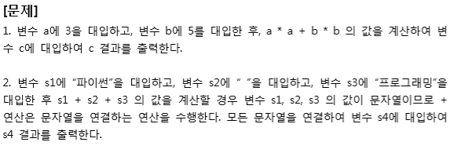


실습

Slide 6

실습

Slide 7
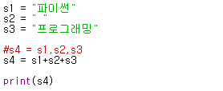
실습

Slide 8

실습2. 사용자로부터 입력받아 저장하기
input() 함수를 사용하여 사용자로부터 문자열을 입력받아 변수에 저장한다.
input() 함수를 사용하여 사용자로부터 정수 및 실수를 입력받아 변수에 저장한다.
input() 함수는 사용자의 입력을 문자열로 반환하기 때문에 입력받은 숫자 형태의 문자열에 산술 연산을 적용하면 오류가 발생한다.
입력받은 숫자 형태의 문자열을 int() 함수를 사용해 정수로 변환하고, float함수를 사용하여 실수로 변환해 준다.
3. 강제로 다른 자료형으로 변환하여 변수에 저장하고 출력한다.
int() 함수는 정수형태의 문자열이나 실수 값을 정수로 형을 변환
float() 함수는 실수형태의 문자열이나 정수 값을 실수로 형을 변환
str() 함수는 실수나 정수 값을 문자열로 형을 변환

Slide 9

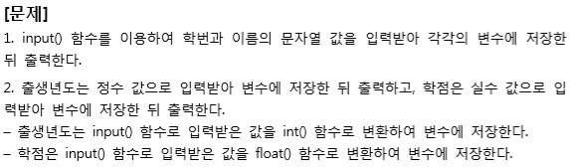


실습

Slide 10

실습

Slide 11

실습

Slide 12

실습3. 다양한 자료형으로 저장하기
변수에는 정수, 실수, 문자열 등의 다양한 값들을 대입하여 저장할 수 있다.
프로그램에서 사용할 수 있는 자료의 종류를 자료형이라고 한다.
기본 자료형으로 int 정수형, float 실수형, str 문자열을 제공
이 외에 Boolean 부울형, list 리스트형, tuple 튜플형, set 집합형, dictionary 딕셔너리형,
number 숫자형, byte 바이트형 등이 있다.
2. 다양한 자료형 중에서 리스트를 이용하여 여러 가지 값을 저장하고 출력한다

Slide 13

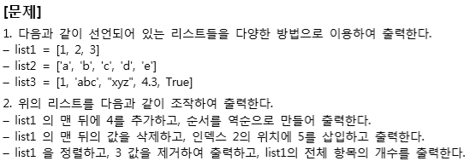
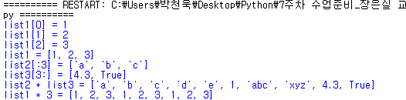

실습

Slide 14
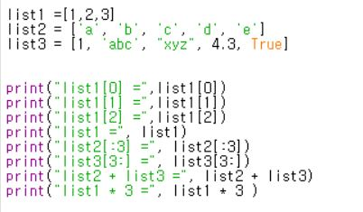
실습

Slide 15
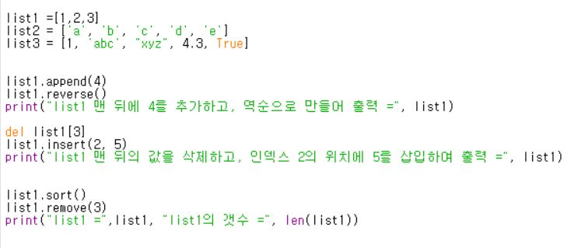
실습

Slide 16

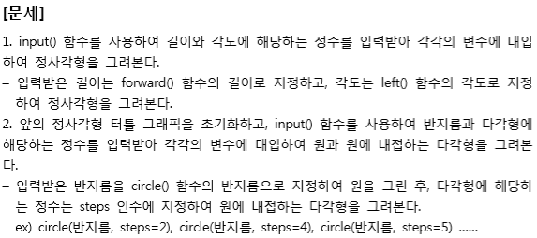
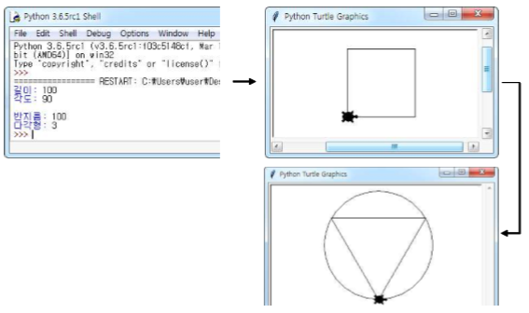
실습 4. 정수 입력받아 터틀그래픽 그림 그리기

Slide 17
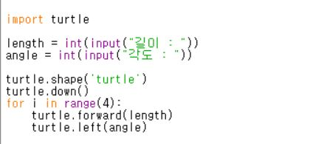


실습4-1. 코드

Slide 18
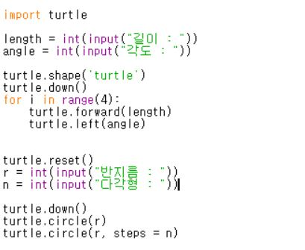


실습4-2. 코드

Slide 19

과제

Slide 20
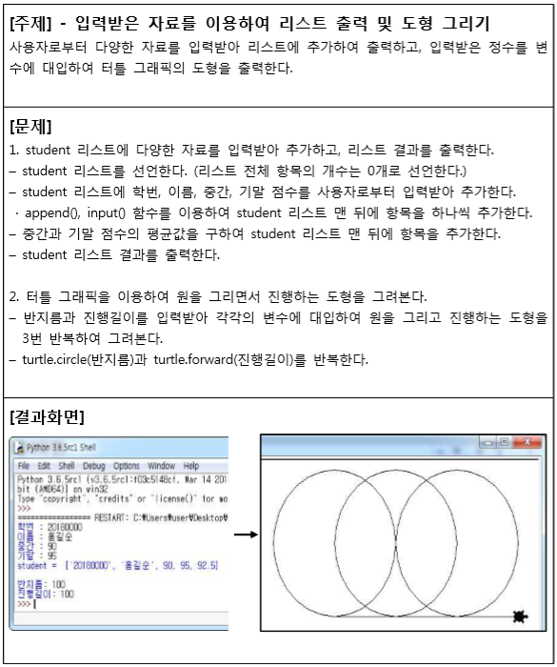
S
장점
strength
W
단점
weakness
O
기회
opportunity
Home Work

Slide 21

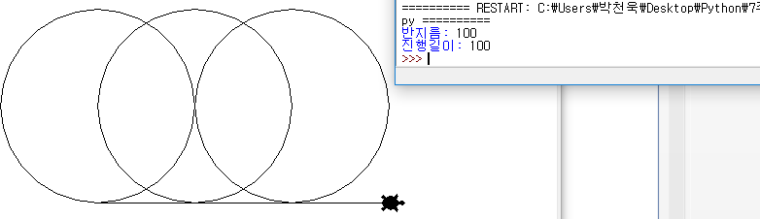
S
장점
strength
Home Work

Slide 22
END

